Slide 1
نام درس : برنامه ریزی کالبدی
عنوان پروژه : تاسیسات شهری
پاییز 95

Slide 3
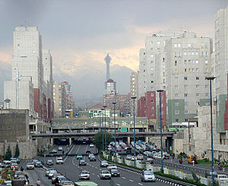
. زیرساخت شهری:
زیرساخت یک دسته از عوامل ساختاری به هم پیوسته می باشد که باعث به وجود آمدن ساختار شهری می شود.

Slide 4
بدین ترتیب زیرساختهای شهری ، تقریباً تمامی کاربری های عمومی و خدماتی شهر (روبنایی ) و همچنین شبکه های حمل و نقل ، آب و فاضلاب ، نیرو و سوخت ، ارتباطات و سایر تأسیسات مرتبط با آنها (زیربنایی ) را در برمیگیرد.
. زیرساخت شهری : 1)روبنایی (پایانه های شهری- گورستان ها- کشتارگاه ها- جایگاه های سوخت و ...)
2)زیربنایی (شبکه ی آبرسانی شهری – فاضلاب شهری- گازرسانی – برق رسانی و...)

Slide 5
بخشی از این زیرساختها ، اصطلاحاً تأسیسات شهری نامیده می شوند که به عنوان شریان های حیاتی شهر ، امکاناتی چون آب ، برق ، گاز ، تلفن و سیستم جمع آوری فاضلاب را در شبکه هایی پیچیده برای شهر فراهم می سازند. این قبیل تأسیسات که عموماً زیرزمینی هستند ، در حقیقت پایه و اساس هر مجتمع زیستی را تشکیل می دهد.
منظور از تاسیسات شهری عبارتند از تاسیساتی كه به منظور رفع نیازها و مشكلات ساكنین شهر بوجود می آیند.

Slide 6
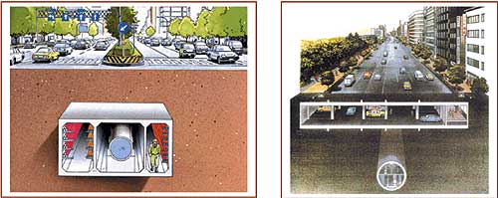
. تونل تاسیسات شهری مسیری زیر زمینی جهت استقرار و عبور تاسیسات شهری نظیر آب ، برق ، گاز ، مخابرات و ...... است .

Slide 7
آبرسانی شهری :
. انتقال آب از منبع تصفیه تا محل مصرف را فرایند « آ برسانی » گویند.
شبکه آبرسانی شهرها دارای وظایفی هستند که مهمترین آنها عبارتند از تامین آب آشامیدنی مردم شهر، تامین آب مورد نیاز دستگاه های تاسیسات بهداشتی مثل حمام ها، توالت ها و غیره، تامین آب مورد نیاز کارخانه های کوچک و بزرگ و کارگاه های گوناگون، تامین آب لازم برای آبیاری فضاهای سبز و شستشوی خیابان ها و تامین آب مورد نیاز تاسیسات سازمان های آتش نشانی هنگام آتش سوزی.
یک شبکه آبرسانی شهری باید قادر باشد وظایف و نیازهای آبی نامبرده و نظایر آنها را از نظر کیفی (خواص فیزیکی و شیمیایی آب) و از نظر کمی (دبی و فشار آب) برابر استاندارد های موجود بخوبی انجام دهد. تامین آب های مورد نیاز باید در بدترین شرایط زمانی و مکانی و شرایط اضطراری نیز امکان پذیر باشد.

Slide 8
1- تاسیسات مربوط به برداشت آب از چاه ها، چشمه ها، رودخانه ها و دریاچه ها.
۲- تاسیسات تصفیه آب شامل استخرهای ته نشینی، صافی ها، دستگاه های هوارسانی و گندزدایی آّب.
۳- تاسیسات ذخیره آب و ایجاد فشار در شبکه، نظیر منبع های هم سطح زمین، منبع های بلند و بلاخره منبع های بلند پایه دار (برج آب)
۴- شبکه پخش آب در شهر شامل خط های انتقال آب و شاه لوله ها، لوله های اصلی و فرعی، شیرها و قطعه های اتصالی از قبیل زانویی ها و سه راهی ها و غیره…
۵- پخش های مربوط به انشعابات مصرف کنندگان .

Slide 9
مراحل طراحی شبکه آبرسانی برای یک منطقه (شهر، روستا، شهرک،….)
۱- تعیین مقدار آب مورد نیاز برای منطقه :
. در این مرحله باید دوره طرح مشخص گردد که مثلا برای چند سال آینده میخواهیم سیستم آبرسانی را به منطقه را داشته باشیم مثلاً 20 الی 40 سال. بعد از مشخص شدن دوره طرح، جمعیت را در این زمان تخمین میزنیم و برای جمعیت جدید میزان آب را در نظر میگیریم و شبکه را طراحی میکنیم.
تخمین جمعیت....
برای تخمین جمعیت میتوان از روش های ساده آماری استفاده کرد.

Slide 10
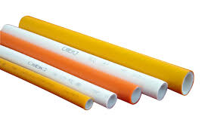
2- طراحی مخزن
۳- طراحی پمپ
۴- بررسی مسائلی چون قطر لوله، جنس لوله، نصب شیرهای فشار شکن و … همچنین مسئله تصفیه آب

Slide 11
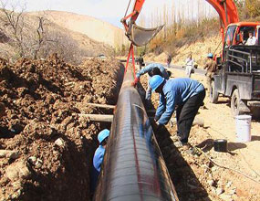
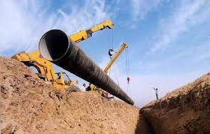
شبکه توزیع آب :
شبکه توزیع آب بخشی از تاسیسات آبرسانی شهری است که وظیفه ی رساندن آب را به مصرف کنندگان به عهده دارد.

Slide 12
لوله کشی آب شهری :
لوله ها ، وسیله ی انتقال آب از مخازن آب تا محل های مصرف است.
لوله کشی آب شهری فرآنید است که طی آن آب مورد نیاز ساختمان از این طریق تامین شده و افراد در منازل خود می توانند از ان استفاده کنند. لوله کشی آب شهری که در برخی از مواقع به آن لوله کشی آب آشامیدنی نیز گفته می شود ، اغلب با توجه به ابعاد و اندازه ساختمان ها و منازل صورت می گیرد .

Slide 13
از نظر سیستم توزیع آب می توان شبکه لوله کشی را به سه گونه طراحی نمود :
الف- شبکه های شاخه ای: این شبکه ها مانند درخت هستند که ساده ترین نوع شبکه ها را تشکیل می دهند. جریان آب در آنها همیشه یک طرفه و از سوی شاخه بزرگتر به شاخه کوچک تر متوجه می باشند. محاسبه این شبکه ها ساده ولی عیب مهم آنها این است که هنگام شکستن قطعه لوله ای همه بخش ها پشت سر آن قطعه بی آب می مانند. به جز آن در انتهای شاخه ها ممکن است آب به علت کمی مصرف مدتی ساکن بماند که در تغییر مزه آن بی تاثیر نیست و نیز در این شبکه ها به علت یکسو بودن همیشگی جریان و کم بودن سرعت در شاخه های فرعی امکان ته نشینی بیشتری است.

Slide 14
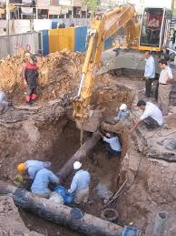
ب- شبکه های حلقه ای: اگر انتهای شبکه ها را به هم وصل نمائیم شبکه حلقه ای به دست می آید. در این شبکه ها جریان آب در لوله ها بسته به جای مصرف تغییر جهت می دهند و هر ناحیه از دو یا چند جهت امکان آبرسانی دارد. این شبکه ها عیب های شبکه های شاخه ای را ندارند ولی هزینه ساختمان آنها بیشتر و محاسبه آنها به علت مشخص نبودن جهت جریان در لوله ها مشکل تر می باشد.

Slide 15
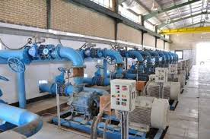
ج- شبکه های درهم: چون ساختمان شبکه های حلقه ای خیلی گران تمام می شوند و همیشه و در همه جا با صرفه نیستند از این رو در عمل برای شبکه های لوله کشی شهر ها از ترکیب هر دو گونه شبکه استفاده می شود.

Slide 16
فاضلاب شهری :
همه جوامع ، هم به صورت جامد و هم به صورت مایع ، فضولات تولید می کنند . بخش مایع این فضولات یا فاضلاب ، اساساً همان آب مصرفی جامعه است که در نتیجه کاربردهای مختلف آلوده شده است .
به طور ساده فاضلابها ، پسابهای ناشی از فعالیتها و اعمال انسانی می باشد .
. فاضلابها را بر اساس نحوۀ ایجاد به سه گروه عمده تقسیم بندی می کنند :
1 ) خانگی
2 ) صنعتی
3 ) سطحی

Slide 17
. فاضلابهای خانگی :
شامل پسابهای سرویس های بهداشتی منازل مسکونی شهرنشینان مانند توالت ها ، حمام ها و... می باشد.البته پسابهای مغازه ها ، فروشگاهها ، مؤسسات آموزشی ، تعمیرگاهها را نیز جزوء این دسته از فاضلابها قرار می دهند.
. فاضلابهای صنعتی :
این دسته از فاضلابها در نتیجه فعالیتهای کارگاهها ، کارخانه ها و سایر مراکز صنعتی می باشد که بر اساس نوع فراورده تولید شده مراکز صنعتی خواص این گونه فاضلابها نیز متفاوت است
. فاضلابهای سطحی :
این دسته از فاضلابها ، شامل آبهای ناشی از بارندگی ، ذوب برف و یخ در معابر شهری می باشد . این آبها به دلیل وجود آلودگی هوا ، محیط شهری از غلظت آلودگی خاص خود برخوردار است.

Slide 18
. روشهای جمع آوری فاضلاب شهری :
شیوۀ سنتی :
شیوۀ سنتی یا روش متداول روشی است که بطور ثقلی آب مصرف شده را بطور صحیحی جمع آوری و به تصفیه خانه منتقل می کند، که خود به 2 روش کانالهای جدا ازهم و روش درهم تقسییم می شود.
در روش کانالهای جدا از هم فاضلابهای سطحی از طریق یک خط لوله مجزا و فاضلابهای خانگی بوسیله لوله دیگر به تصفیه خانه انتقال داده می شوند. در روش درهم ، فاضلابهای خانگی و سطحی از طریق یک خط لوله به تصفیه خانه منتقل می گردند.

Slide 19
شیوه ی نوین:
در این روش یک پیش تصفیه بر روی فاضلاب صورت می گیرد و مشکلی جهت تامین سرعت خود شستشویی وجود ندارد چون مواد جامد معلق درشت مانده و اختلالی در تامین سرعت خودشستشویی ایجاد نمی کنند.

Slide 20
تصفیه فاضلاب :
هم اکنون تصفیه فاضلابها در سه مرحله انجام می گردد :
تصفیه اولیه - تصفیه ثانویه - تصفیه ثالث
. تصفیه اولیه:
هدف جداسازی مواد جامد از فاضلاب ورودی و جدا کردن نخاله های بزرگ توسط غربالها و یا خرد کردن آنها با تجهیزات خرد کننده

Slide 21
. تصفیه ثانویه :
هدف تبدیل مواد محلول به جرم زنده که بعداً به وسیله ته نشین سازی جدا می شود.
. تصفیه ثالت :
شامل جداسازی بهتر مواد جامد معلق و حذف مواد مغذی می باشد.

Slide 22
. دفع فاضلاب و استفاده مجدد از آن:
قسمت عمده فاضلابهای تصفیه شده باید دفع شوند. دریافت کننده های نهایی فاضلابهای تصفیه شده آبهای سطحی و بسترهای آب زیرزمینی سطح زمین باید در فاصلة مناسبی نسبت به واحد تصفیه فاضلاب قرار داشته باشند.

Slide 23
*با تشکر*

